Slide 1
Kommunikasjonsforum
21. mars 2025

Slide 2
Hvordan kan vi løfte dere i Friluftslivets år?

Slide 3
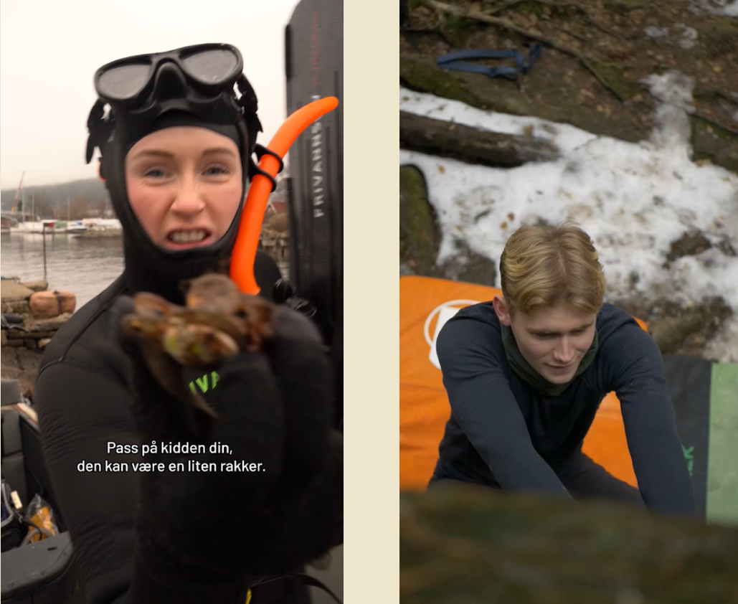
Si fra om dere ønsker at vi lager videoer med deres aktiviteter
Studenter har her laget video om fridykking og buldring (videofilene er ikke med her)

Slide 4
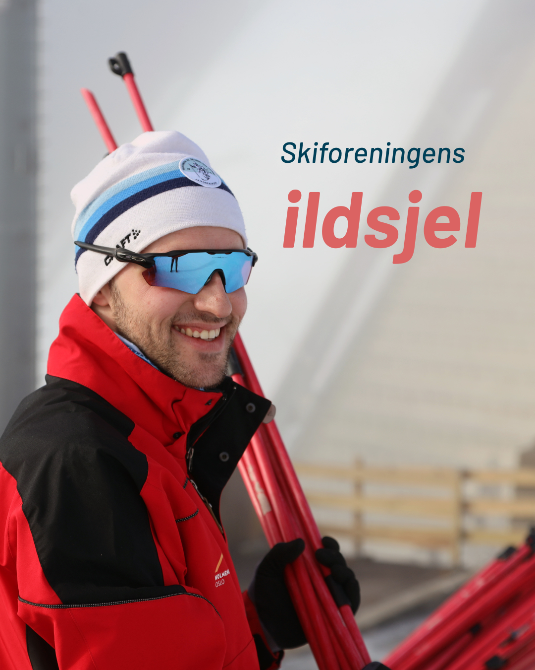
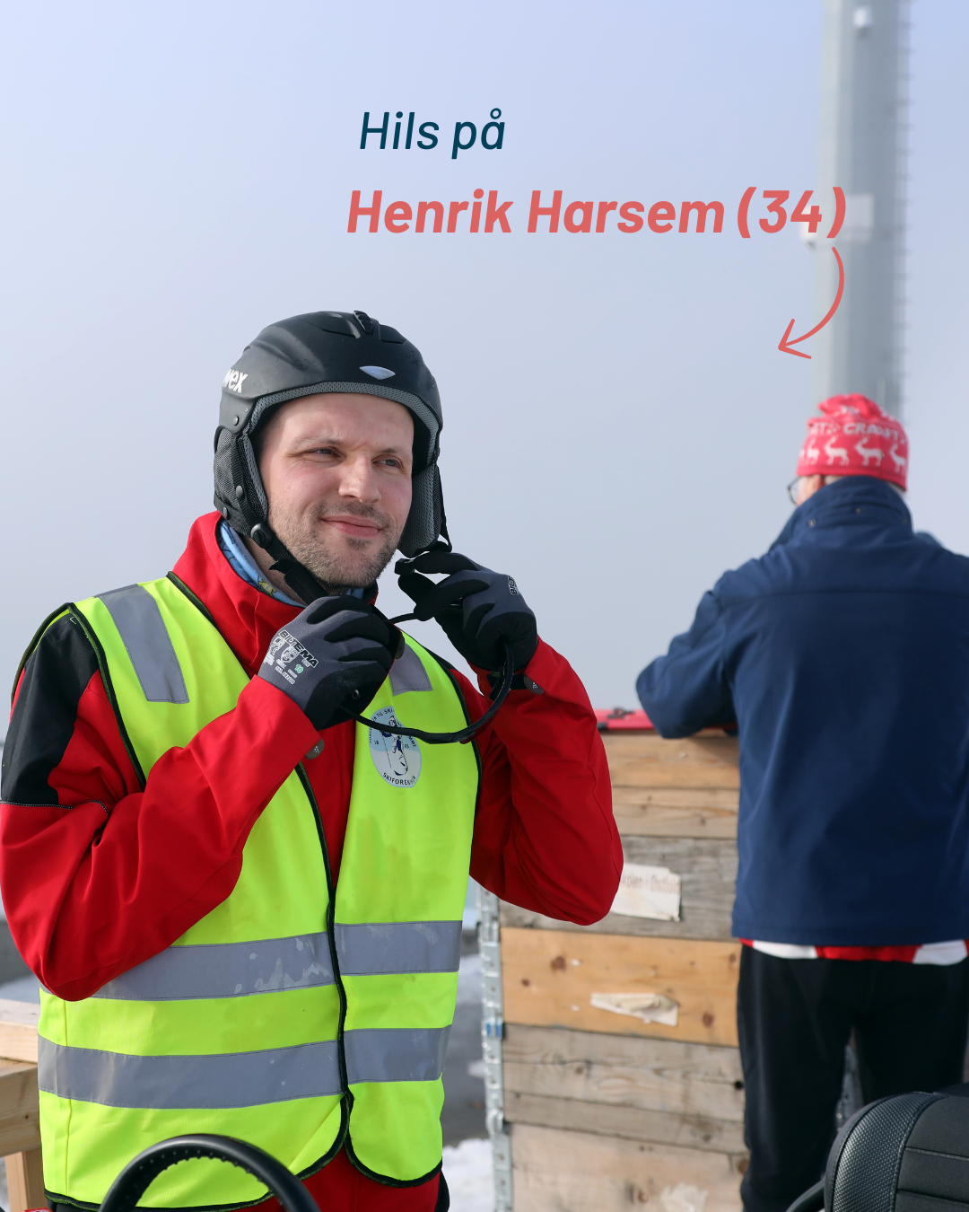
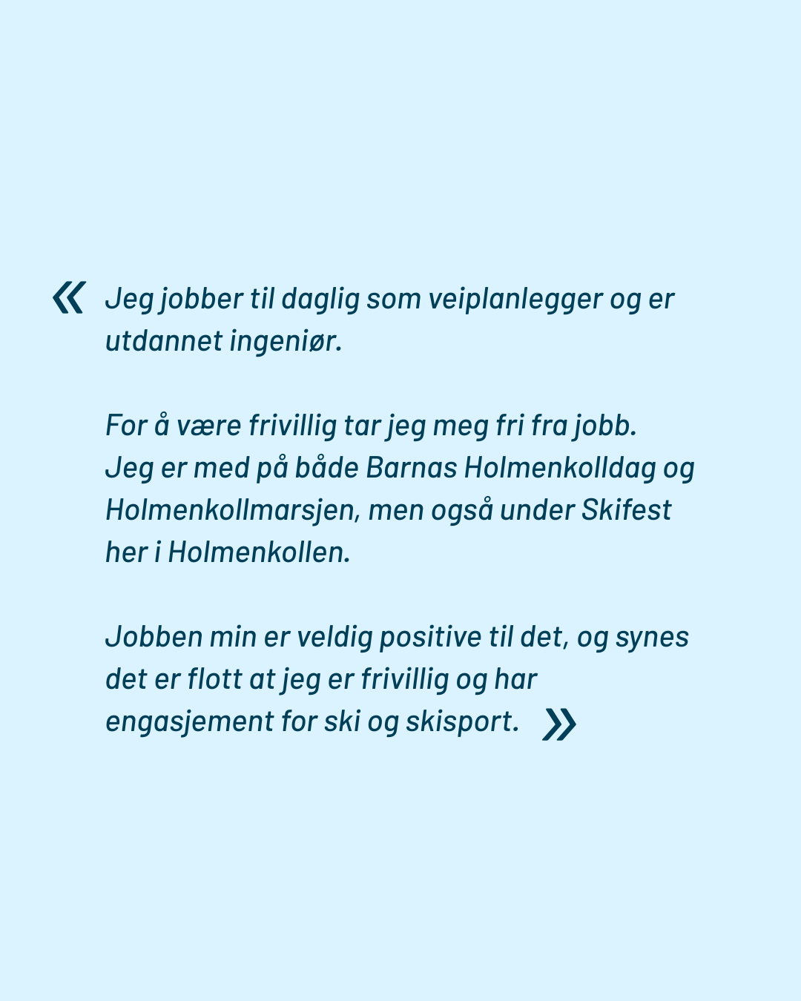
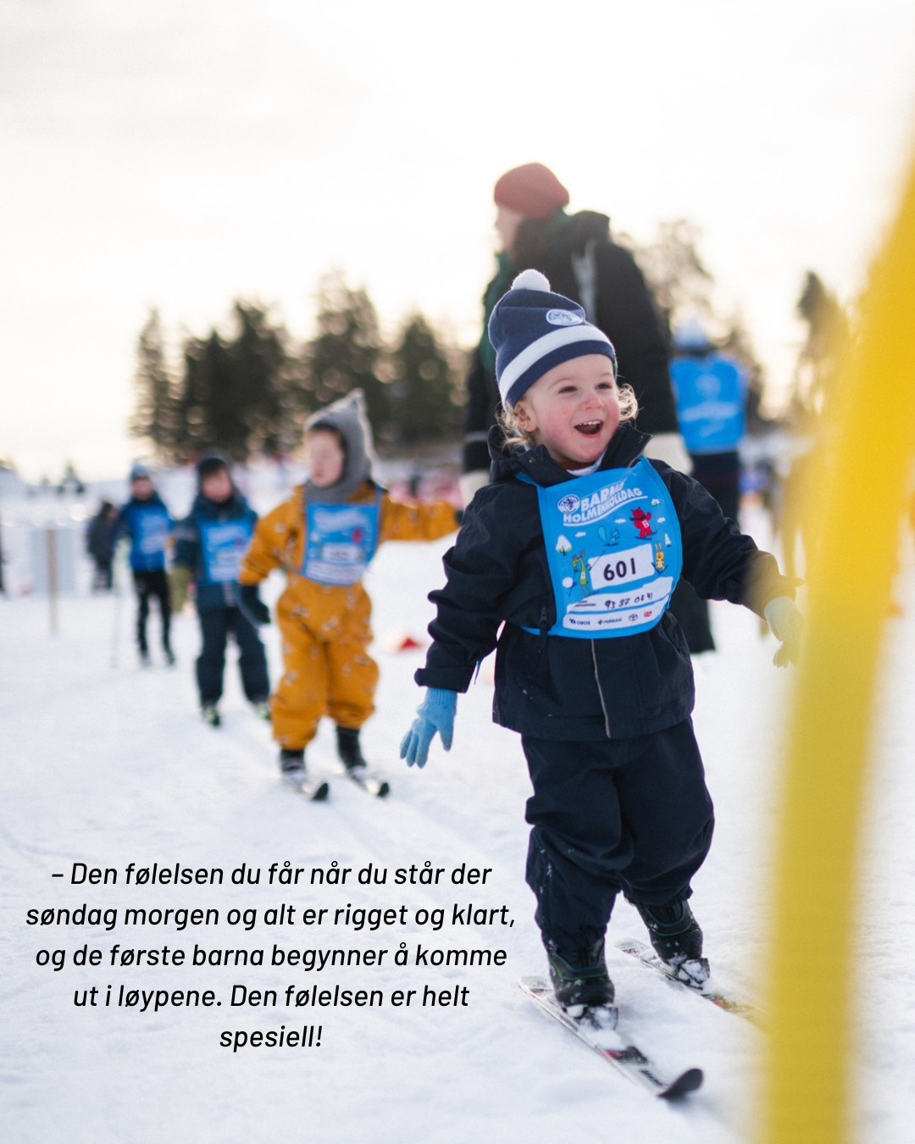
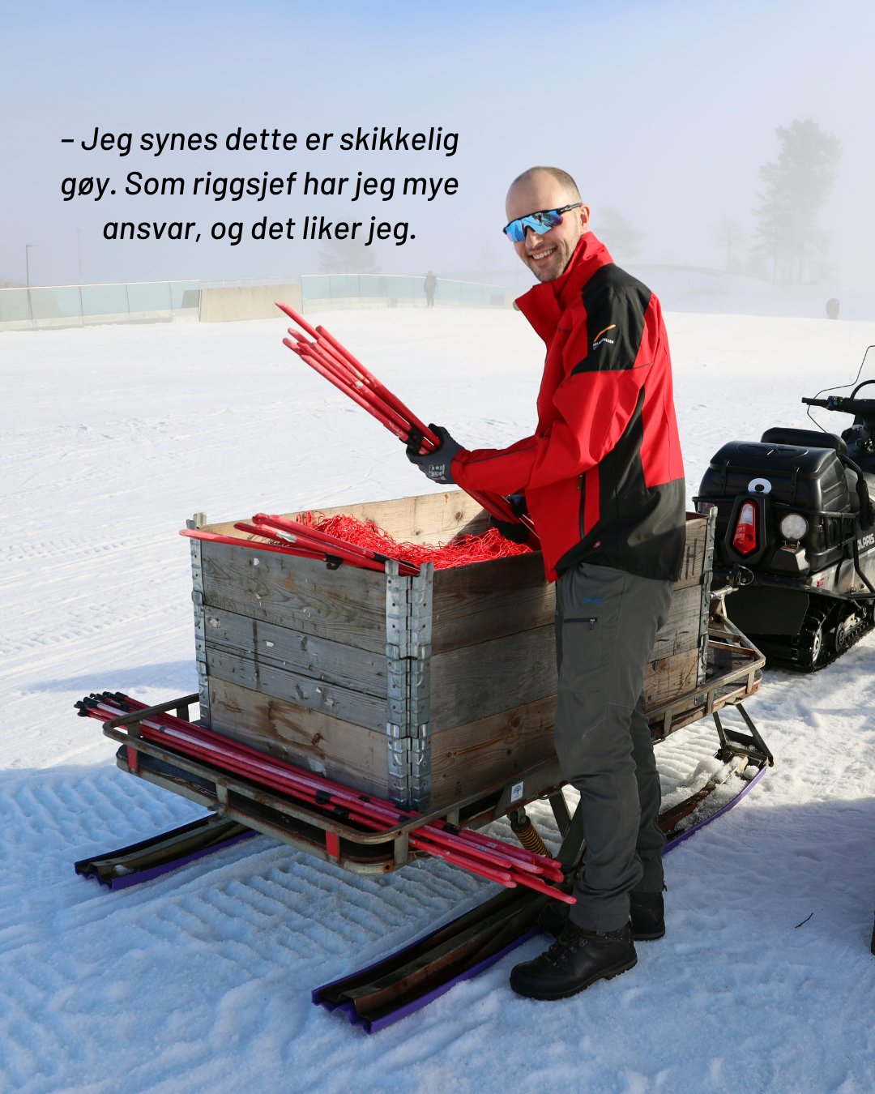

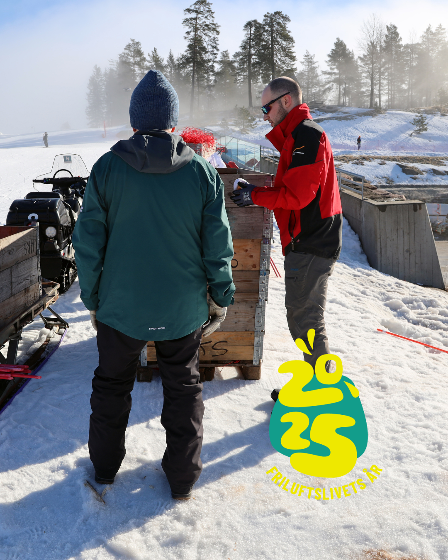
Notes:
"Ildsjeler": Kjenner du til en ildsjel i din organisasjon som har gjort en ekstra innsats for Friluftslivets år? En frivillig? En på kontoret? Send tips til Elin Haukvik!
Vi ønsker å løfte frem disse menneskene i våre sosiale medier.
Tag og hashtag
Tag @NorskFriluftsliv i sosiale medier slik at vi har mulighet til å dele videre
Bruk hashtag #friluftslivetsår

Slide 5
Hvordan jobber dere for å synliggjøre og kommunisere deres satsninger i Friluftslivets år?

Slide 6
Satsinger organisasjoner fremmer og har fått støtte til i Friluftslivets år 2025 (utdrag)
Norsk orientering
Hele Norge Orienterer - opplæring i orientering
Naturens pusterom - TurOrientering for kreftpasienter
April-juni: TurO High five - i lokale nærmiljøer
4H
3.-4. mai: Under åpen himmel
Hele Norge blir med på 4H på tur
Forbundet KYSTEN: 7. juni: Kystens dag
Norges Seilforbund, Norges Padleforbund og
Norges Dykkeforbund
22. juni: Kysten er klar – Bli med på Norges største vannsportdag!
Norges Klatreforbund
Buldresprell: lavterskeltilbud for barn og unge opptil ca. 13 år. Du lærer grunnleggende klatring og friluftsliv med buldring på steiner, samt leker med naturlige og tilgjengelige ressurser. Aktivitetene er for alle nivåer, også barn med funksjonsvariasjoner.
22. juni: Hele Norge klatrer: Alle klatreklubber i Norge invitere deg som kanskje har klatret litt før til å utfordre deg på ekte stein utendørs.
Andre aktiviteter: Mentorordningen, buldrebarna, støtte til utearrangement og Nordic Youth Camp
Norges sopp- og nyttevekstforbund
Hele Norge sanker
10. mai: Sjømat i fjæra
24. mai: Løvetannens dag
7. juni: Artsjakten
15. august - 15.september: På bærtur
7. september: Soppens dag
Norges Jeger- og Fiskeforbund
19. oktober: Hele Norge spiser ute (for medlemmer)
Skogselskapet
Hele Norge ut i Skogen – se egen side med datoer
Den Norske Turistforening - Aktiv i nærnaturen med DNT
18. januar: Kom deg ut dagen vinter med Hele Norge båler
«Hele Norge drar på hyttetur»: kampanje med gratis overnattinger for spesifikke målgrupper
DNT-hytte på hjul
Tusenvis av lokale aktiviteter i nærnatur (prosjektet Aktiv i nærnaturen med DNT)
Samarbeid med Kirkens bymisjon og La Humla suse
Kristen idrettskontakt (KRIK)
Rusfritt område på Ski-VM 2025 i Trondheim. Kobler seg på Hele Norge – kampanjene.
Friluftslivsaktiviteter: Topptur på ski, fjellskitur, kiting, fjelltur med overnatting i telt, klatring, havkajakk, kano, stisykling, mat i det fri og fjelløping
Norges Speiderforbund
Friluftslivets år 2025 – Eventyr i sikte
Speidere sprer friluftslivsglede
Norges KFUK-KFUM-speidere
Sommerskolespeiding
Oppdag friluftslivets gleder: mangfoldet av friluftsaktiviteter
Norges Røde Kors
Besøkstjeneste i friluft
Seniorferie: Ferier for hjemmeboende eldre i samarbeid med Røde Kors sentrene og besøkstjenesten – 3 opphold á 3 dager med 30 deltakere – aktiviteter og sosialt samvær.
Norges turmarsjforbund
Hele Norge Vandrer
Syklistforeningen
Hele Norge sykler - Fem hovedarrangementer i mai
og juni

Slide 7
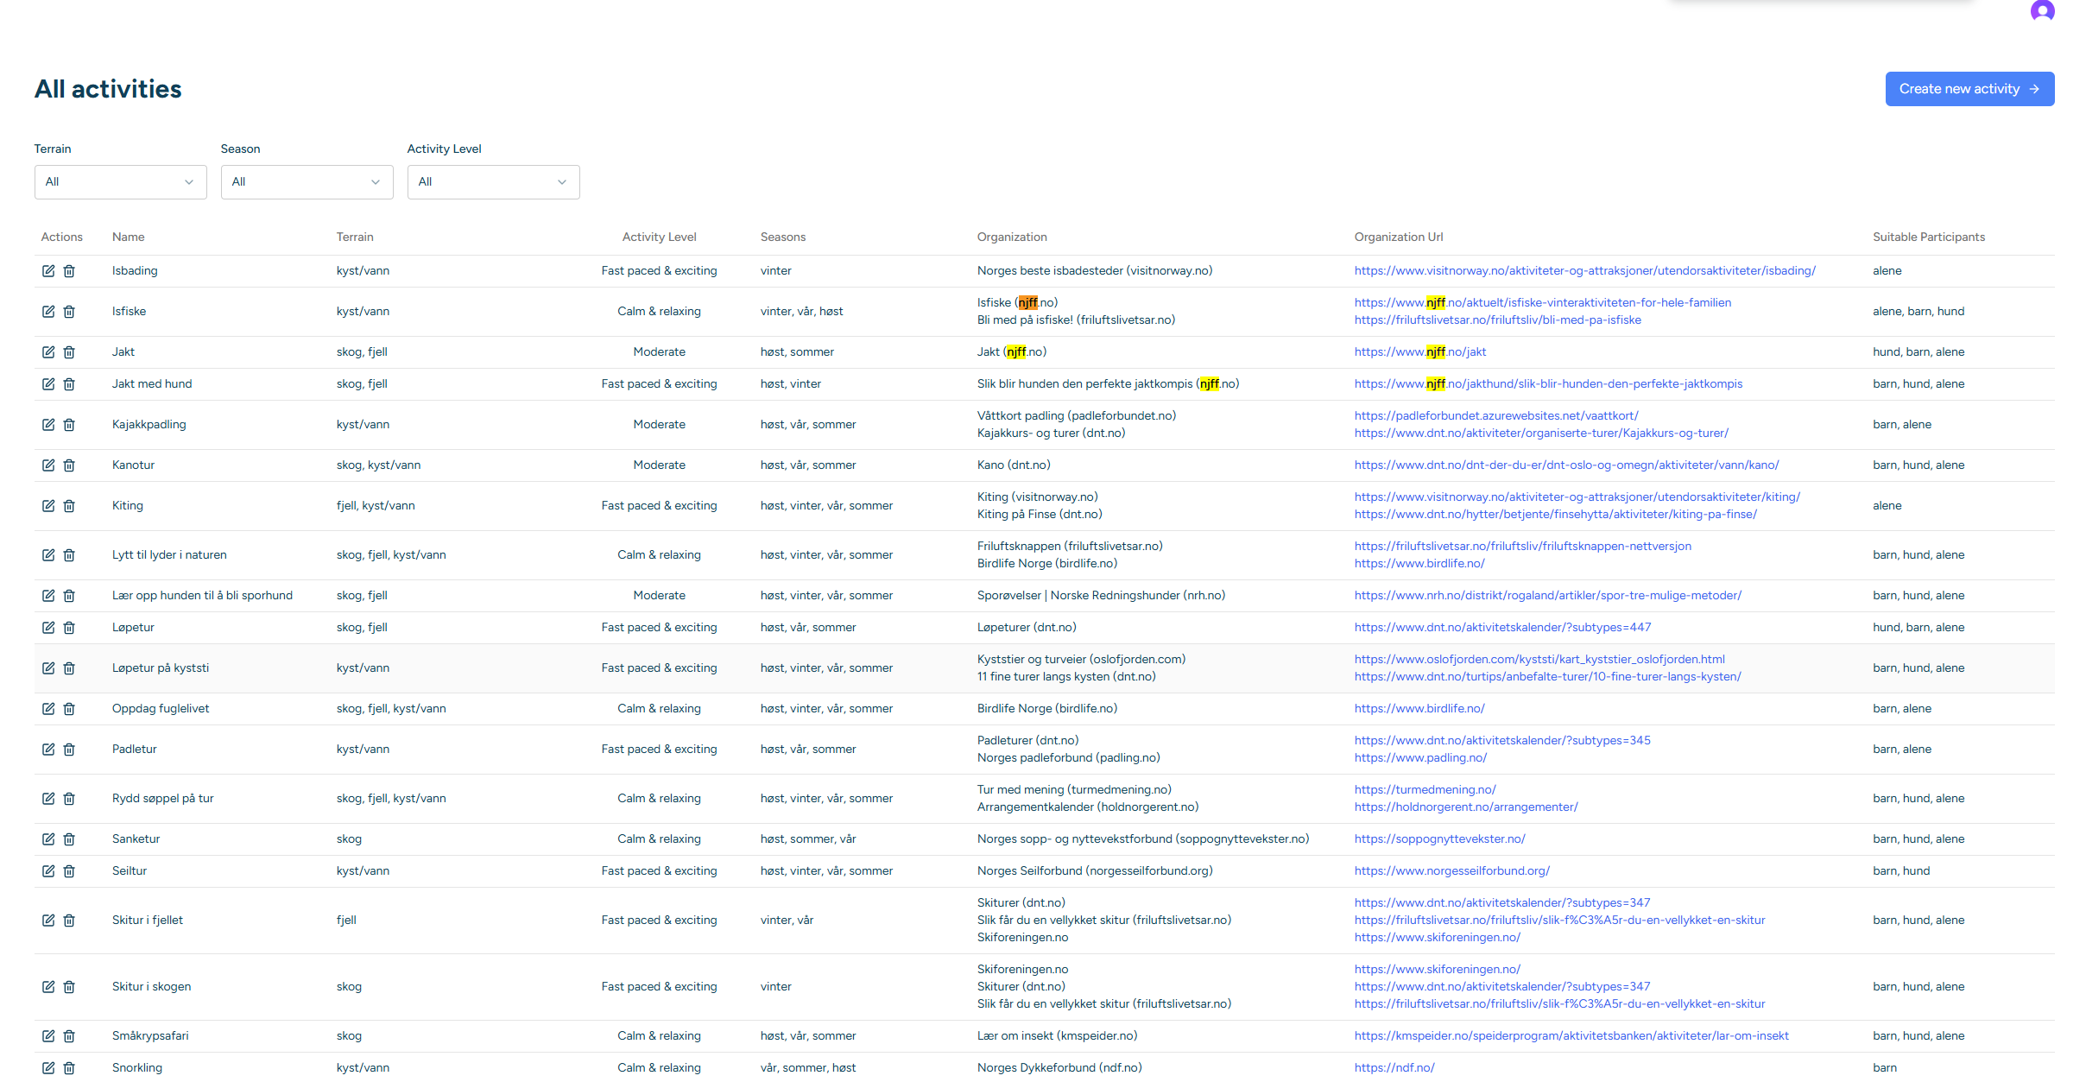
Friluftstesten

Slide 8
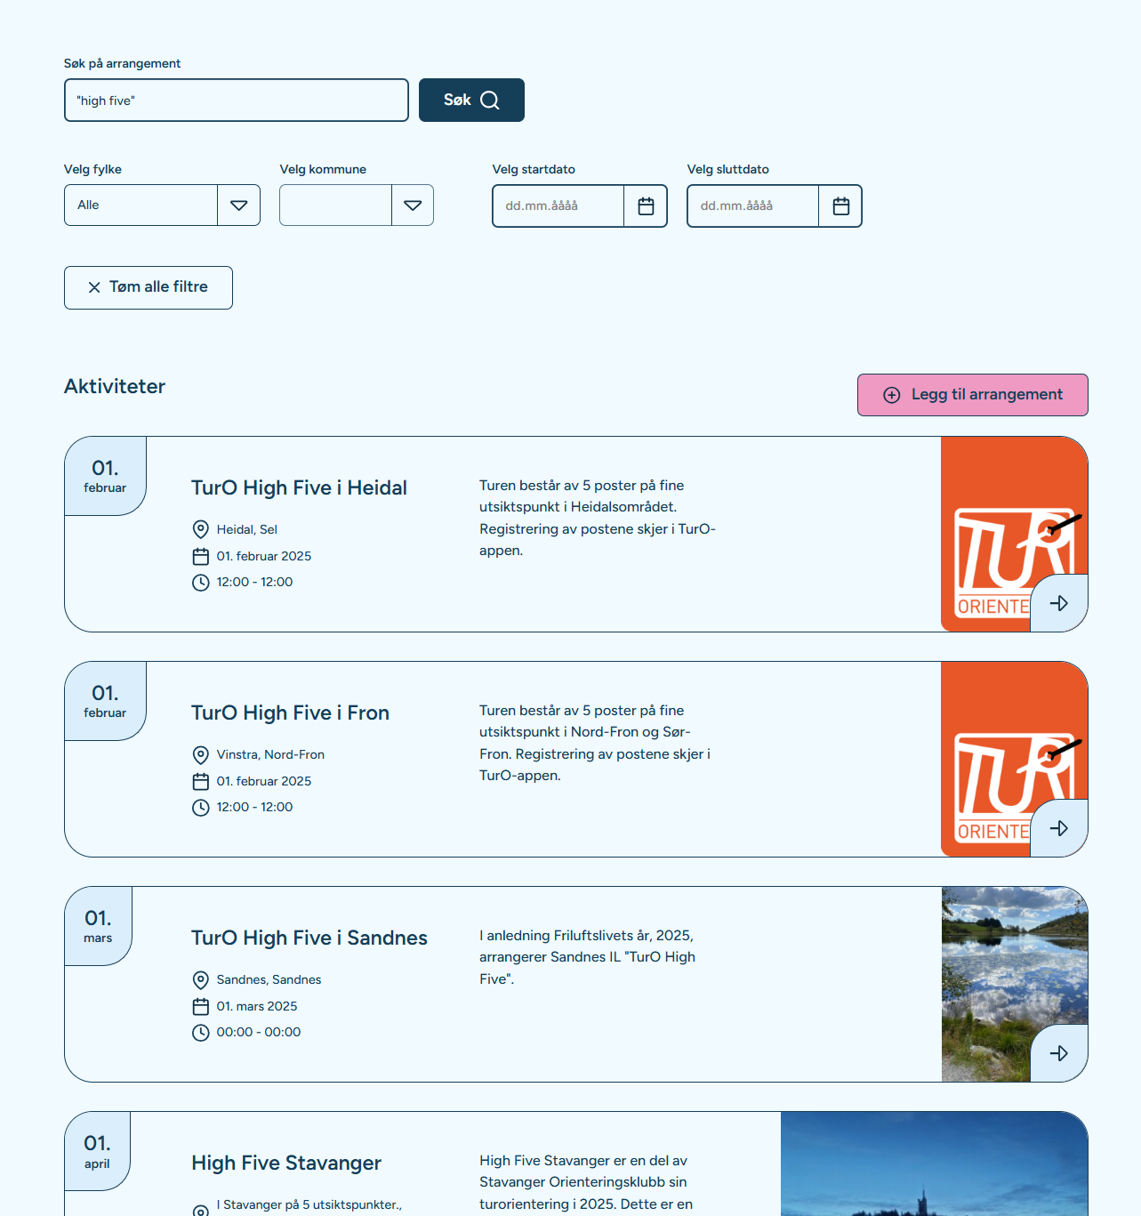
Aktivitetskalender
Søk: "high five"
Lenke:
https://friluftslivetsar.no/aktivitetskalender?sok=%22high+five%22&fylke=all&startdato=&sluttdato=

Slide 9
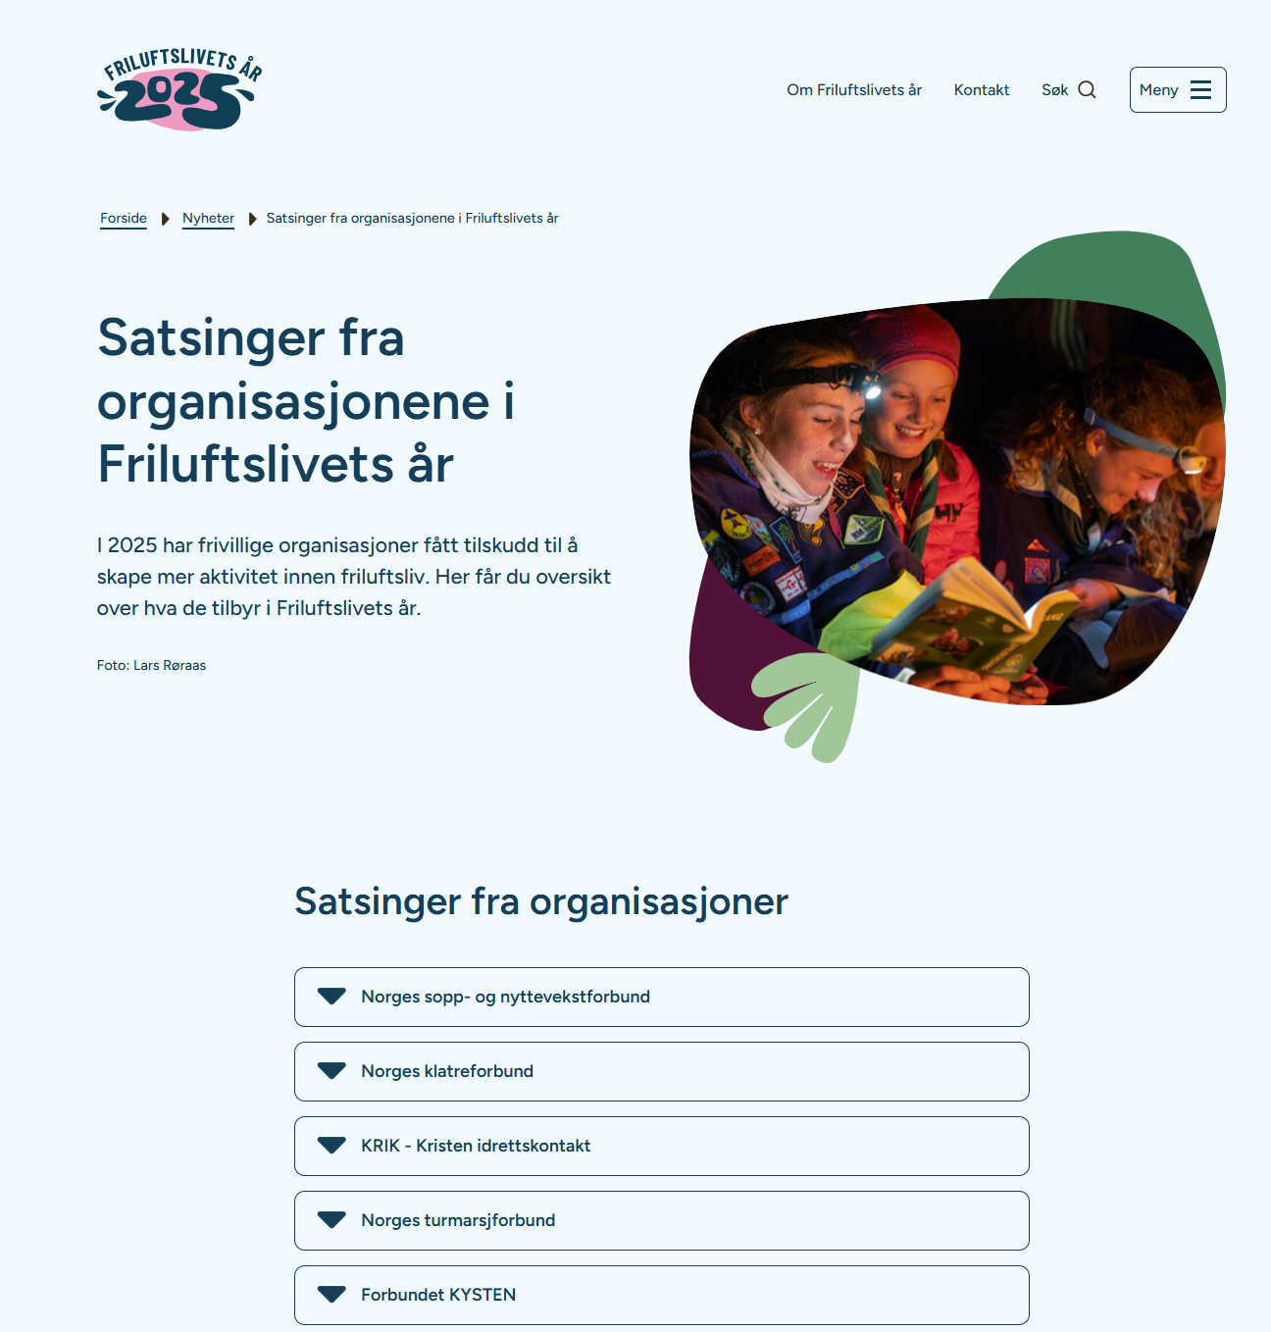
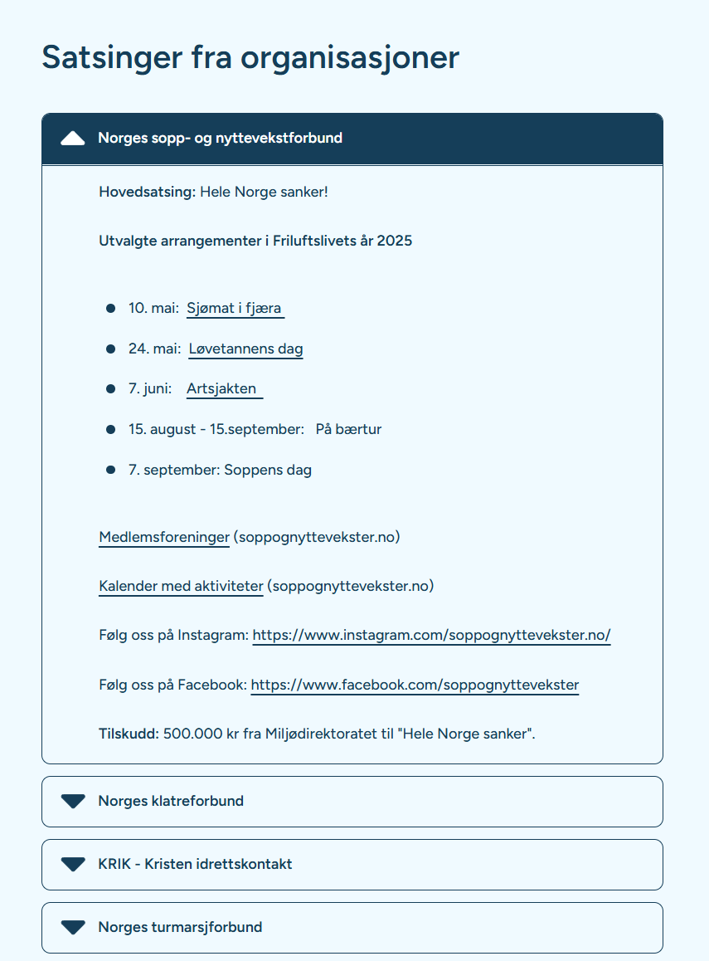

Slide 10
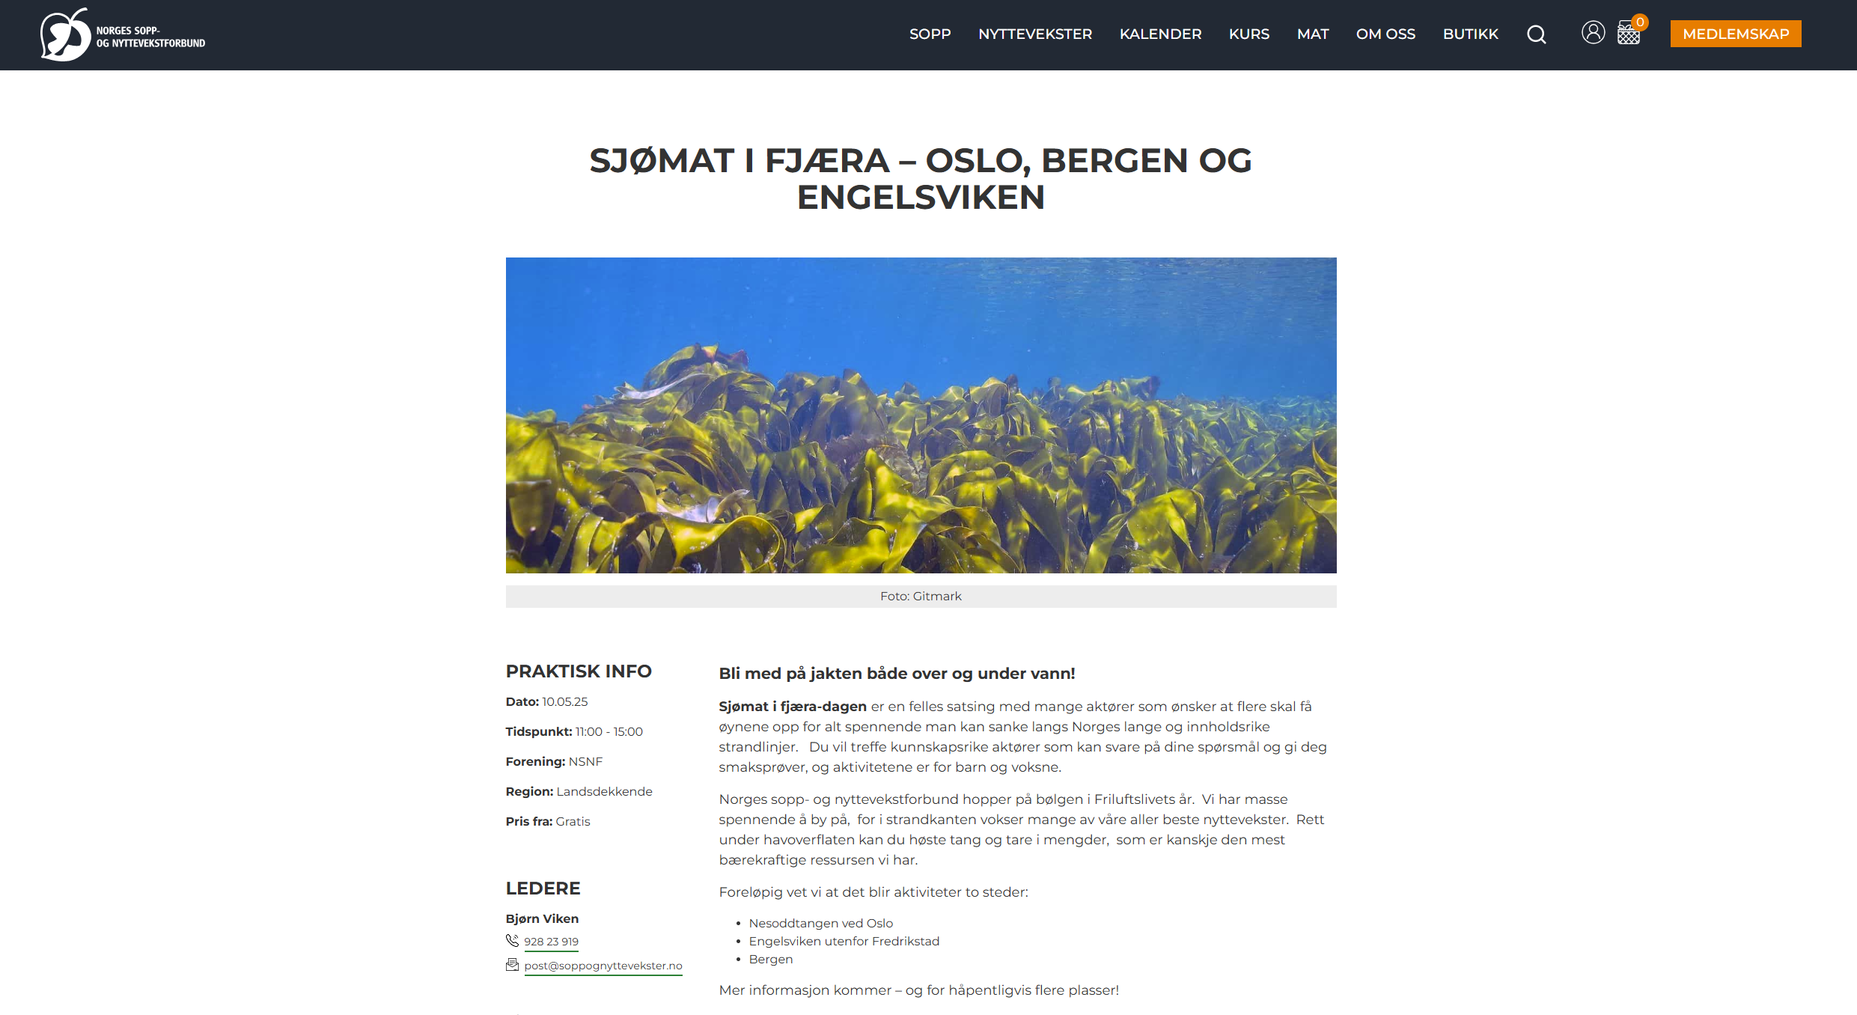

Slide 11
Hvordan jobber dere for å synliggjøre og kommunisere deres satsninger i Friluftslivets år?
Hvilke kanaler og muligheter bruker dere?
(sosiale medier, nettsider, medlemsinformasjon, aktivitetskalenderen, presse ++)
Planlegger dere noen kampanjer, eller jobber for å få medieoppmerksomhet på noe av det dere gjør?
Er det noe dere gjør, som dere opplever fungerer godt?
Har dere noen felles utfordringer?
Snakk sammen i grupper:

Slide 12
Gruppearbeid
Siri, DNT: Flere aktiviteter som er samkjørt med FÅ25. Lojale til målgruppene som er satt opp. De som er ikke så aktive: Satsing på nærnatur – ut.no, forbedre den med tanke på dette. Dnt.no mer inspirasjon på nærnatur.
Forklarende filmer også for nærnatur.
Hele Norge drar på hyttetur – 190 hytter – plakater på BUA, jobbe gjennom NAV, synliggjøre dette der de som ikke kjenner friluftslivet er, treffe utenfor medlemmer gjennom Metakampanje.
Utfordringer: Kjernepublikummet – synes det blir for enkelt, fjerner oss fram dem
Tverga: Frivillige og kommune er målgruppe, synliggjør forskning som blir gjort om skolegård, aktivitetsanlegg, turveier. Dele hva som skjer i andre organisasjoner. Inspirasjon til en forskningsrapport. Leken organisasjon.
Kartlegge hvordan naturen rundt skolen kan brukes. Aktivitetsanlegg skal kun bygges om det er behov for det.
Hold Norge rent: Strandryddeuka, sporløs ferdsel skal være enkelt, ta med en pose når du skal på tur, mye Meta annonsering, lokal media, fremme små arrangement som lokale fremmer.
Like fin som før: Holdningskampanje
Ta med pose til søppel som en del av pakkelista

Slide 13
Norges speiderforbund: Tett samarbeid med KFUK-KFUM.
Mulig kampanje: Hele Norge speider.
Har egen prosjektleder – få satsninger ut til speidergruppene
Kjernemedlemmer kan ha sterke meninger om hva organisasjonen skal være
Strategi: Eventyr i …
Tydeligere merkevare om hvem de er.
Utfordring: å få vite hva som skjer lokalt, da får de ikke vist det fram før det er over. De har ikke en felles base der aktiviteter.
Aktivitetskalender: mer aktuelt om dette blir varig
Frivillige redde for at det kommer for mange.
Mulighet: Samarbeide med andre aktivitetsledere, fremme at du kan være med å hjelpe til, ha påmelding.
Hvordan få de til god kontakt med lokale grupper, og hvordan kan de kommunisere med hverandre?
Segmentere e-post utsendelser.
Hvordan få til en dialog fra lokale grupper tilbake til organisasjon.
DNT: Bruker «Organisasjonsnett», Siri undersøker om dette er noe andre kan bruke

Slide 14
Rekruttering: Vanskelig å få folk til å ta ansvar.
Vise frem verktøykassa: Du trenger ikke å gjøre alt, du kan gjøre noe.
Vise valgfrihet i hva du tar i bruk i hva som sendes ut.

